Slide 1
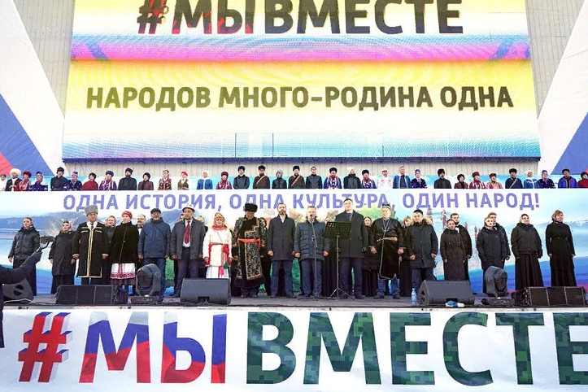
МБОУ «Узуновская средняя общеобразовательная школа» г.о.Серебряные Пруды Московская область
Единство народов — сила России
Занятие по внеурочной деятельности «Разговоры о важном»
Учитель начальных классов
Блохина Зинаида Васильевна
2022г.

Slide 3
Россия, как и большинство других стран, является многонациональной. На территории государства проживает более 190 различных этносов. Каждый из них имеет свои особенности, традиции, обычаи и язык, отличающийся от других, в совокупности образуя огромную и непобедимую нацию. Стихи про народы рассказывают о том, как важно гордится своей отчизной, ценить чистое небо над головой, не забывать о народе и с почтением относится к нему. А прививать все эти мысли и взгляды стоит с самого детства, чтобы вырасти патриотичными и уважающими Родину людьми, которые в итоге станут будущим нашей страны.
Живут в России разные…
Живут в России разные Народы с давних пор. Одним тайга по нраву, Другим — степной простор.
У каждого народа Язык свой и наряд. Один черкеску носит, Другой надел халат.
Один — рыбак с рожденья, Другой — оленевод, Один кумыс готовит, Другой готовит мед.
Одним милее осень, Другим милей весна. А Родина Россия, У нас у всех одна.

Slide 4
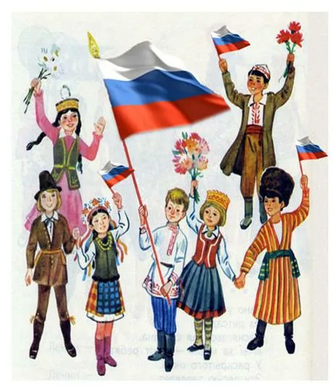
Единство народов — сила России
Еврей и тувинец, бурят и удмурт, Русский, татарин, башкир и якут. Разных народов большая семья, И этим гордиться должны мы друзья.
Россией зовется общий наш дом, Пусть будет уютно каждому в нем. Любые мы трудности вместе осилим И только в единстве сила России.
Дети России
Много народов в России живет, К новым вершинам Отчизну ведет. В единстве народов сила страны.
Дети России дружбой сильны! Язык порой разный и разная вера. Мы стали для всех Образцом и примером.
Дети России дружны с детских лет, В этом, пожалуй, наш главный секрет. Общие игры у нас и забавы, Общая школа и общее право. Общее солнце, земля, где живем, Учимся вместе и вместе растем!

Slide 5
Национальный состав населения Московской области.
Национальный состав населения Московской области, согласно последней переписи населения, распределён примерно следующим образом:
русские — 7 146 350 (92.92%) человек, украинцы — 137 666 (1.79%) человек,
армяне — 73 063 (0.95%) человека,
татары — 64 603 (0.84%) человека,
другие национальности (менее 0,5% каждая) — 269 180 (3.5%).

Slide 8
Россия - многонациональная страна, поэтому поделена на федеративные республики, автономные края и округа. В них живут почти две сотни разных народов, больших и малых. Все они называются россиянами. Все они должны жить дружно, потому что у них одна страна.
- Чем один народ отличается от другого? (Разный язык, свои национальные костюмы, своя культура, традиции, обычаи.)
- Да, ребята, у каждого народа свои сказки, песни, игры, вышивают разные узоры, ткани ткут по-разному, игрушки делают из разных материалов, и даже дома у них разные.
- Сегодня мы с вами познакомимся с некоторыми народами нашей страны и народами, которые проживают в Московской области.

Slide 10
Что такое этнопарк и чем он отличается от обычного, допустим, зоопарка? Здесь тоже обитают животные, но основная часть программы построена на знакомстве с бытом и культурой различных народов. В нашем случае - народов Крайнего Севера. Представляем вам ТОП-5 лучших этнопарков Подмосковья, в которых вас ждут быстрые олени, дружелюбные хаски, танцы с бубном и шаманские квесты. А еще - национальная кухня, аутентичные напитки и необычные десерты. Чтобы узнать, где в Подмосковье в 2022 году посмотреть оленей, лам и альпак, покормить животных и просто интересно провести время

Slide 11
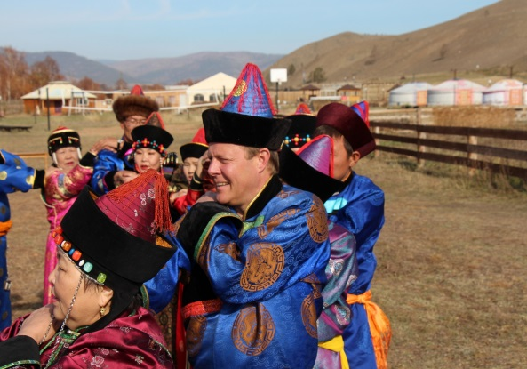
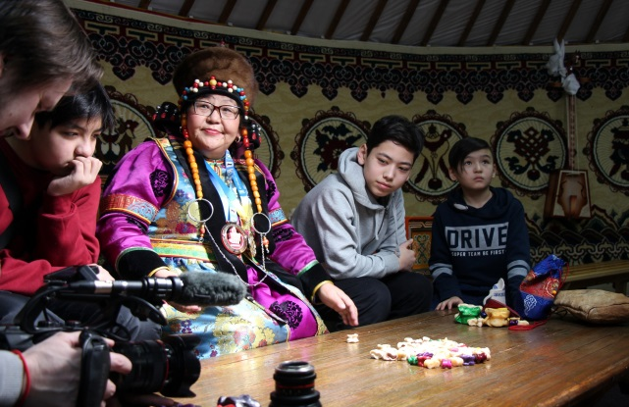
г.Хотьково, д.Морозово
В парке представлены:
монгольские юрты, тюркские юрты, чукотская яранга,
ненецкие чумы. Так же в парке создан зоодвор с постоянно растущей
коллекцией животных кочевников: калмыцкими двугорбыми верблюдами, монгольскими яками, осликом, оленем, барашками и овечками, козами, гусями и северными ездовыми собаками (аляскинские маламуты). Все животные контактные, можно их покормить с ладошки. Приобрести специальный корм для животных можно на зоодворе.

Slide 12
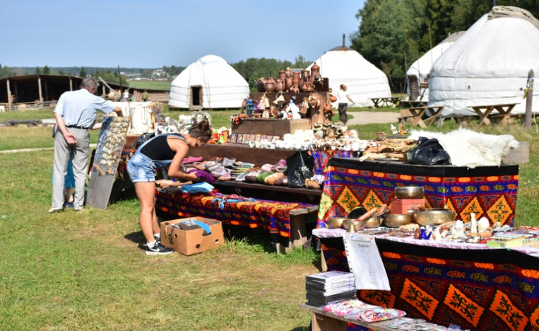
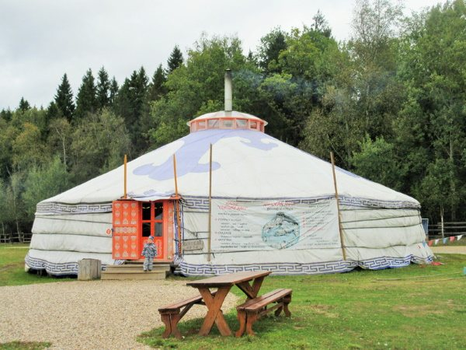
Каждую субботу и воскресенье по входному билету Вы можете посетить монгольские и тюркские юрты, чукотскую ярангу, ненецкий чум, зоодвор, сфотографироваться в традиционной монгольской одежде.
Также в стоимость
билетов включены экскурсии
и концерт, мастер-классы по
росписи и плетению.
В 2016 году на территории этнопарка
установлена самая большая юрта
в России, где Вы можете отведать
кухню кочевых народов, вкусный
кофе из турки, травяные чаи, сладости,
а в холодное время – согреться
горячим сбитнем на меду!

Slide 13
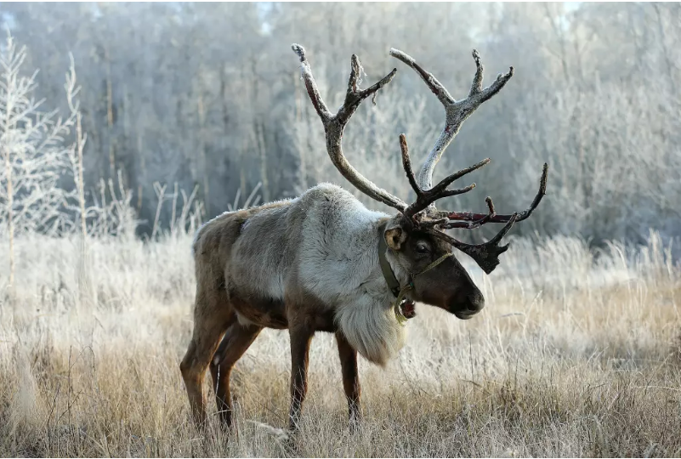
ЗООФЕРМА WALKSERVICE В ДЗЕРЖИНСКОМ
Зооферму в Дзержинском вполне можно отнести к этнопаркам, так как и здесь есть элемент знакомства с бытом северных народов. Кроме оленей тут обитают ездовые хаски, лиса-чернобурка и самый настоящий одинокий волк. Оленей
можно кормить и
гладить, обнимашки
с собаками тоже никто
не отменял.

Slide 14
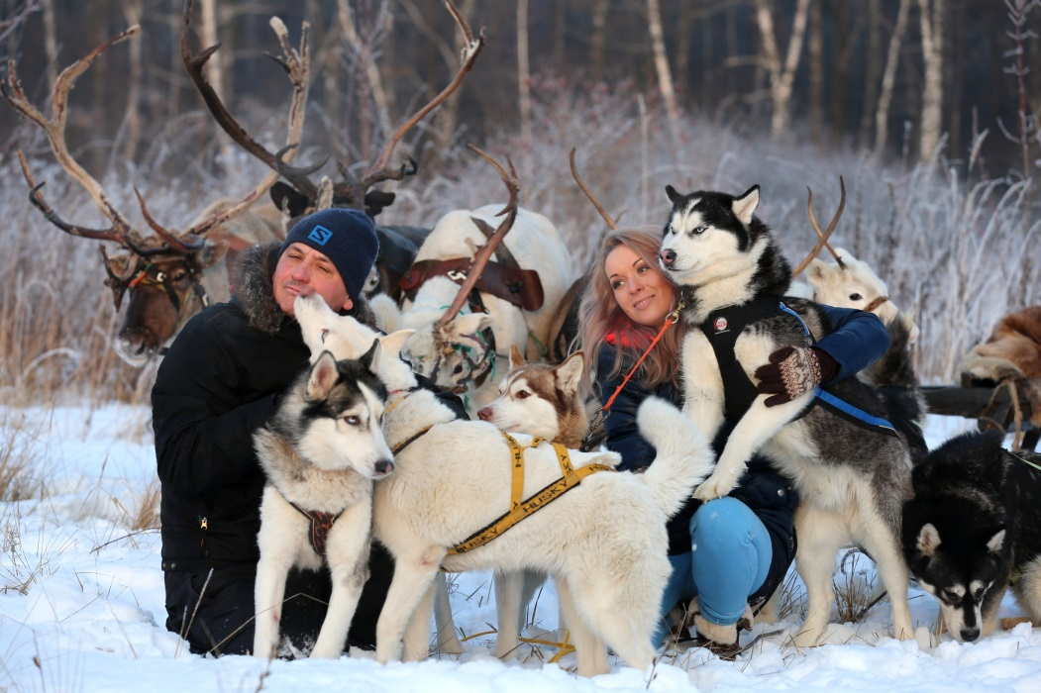
За интерактив на ферме отвечает местный шаман, дающий задания в квестах: накинуть аркан на оленьи рога, узнать, путем перетягивания палки, чей олень сильнее, или просто перепрыгнуть через нарты.

Slide 15
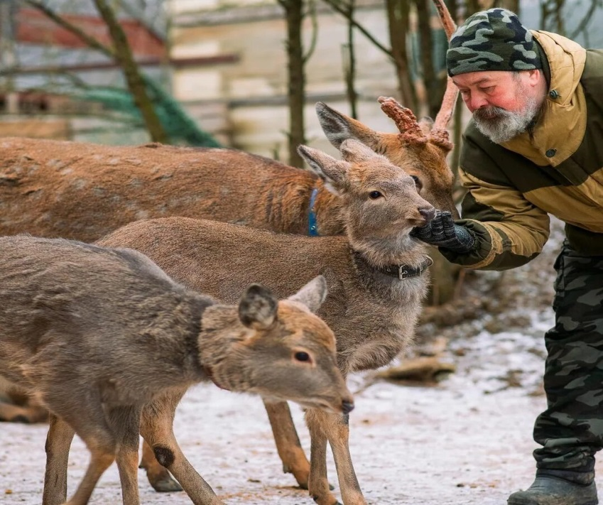
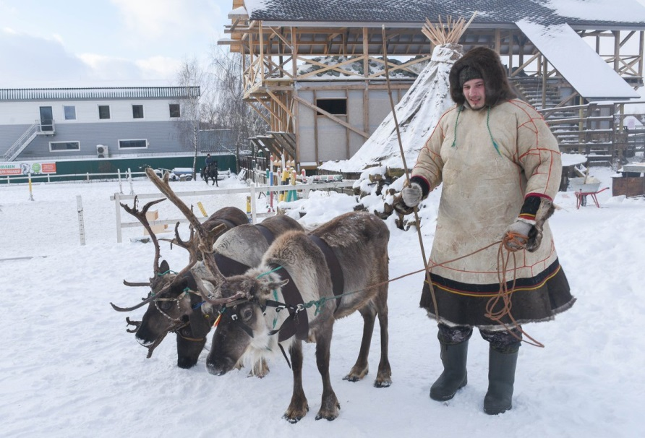
Зооферма, экскурсии и катание на северных оленях, ездовых собаках, лошадях и др. животных, конюшня. Услуги для владельцев домашних животных: выгул собак, хендлинг (подготовка к выставкам), передержка на дому, гостиница
для животных,
собак и кошек, собачья няня,
собачьи ясли, дрессировка
собаки и коррекция поведения, площадка
для выгула и тренировка
ездовых собак, ветеринарные
услуги, вызов ветеринара
на дом, ветеринарная клиника
и лечение животных

Slide 17
Сергиево-Посадский музей-заповедник был создан в 1920 году на основе художественных сокровищ Троице-Сергиевой Лавры . Сегодня это уникальное место, которое поражает роскошной коллекцией – в фондах музея хранится более 190000 предметов. Музей включает в себя четыре объекта – экспозиционно-выставочный корпус «Ризница Троице-Сергиевой Лавры», историко-архитектурный комплекс «Конный двор», административно-выставочный Главным корпус и Краеведческий корпус. О последнем мы расскажем подробнее.
Сергиево-Посадский музей-заповедник входит в топ-12 достопримечательностей Сергиева Посада. Позже фонды музея пополнились коллекциями местного краеведческого музея, а также московского Музея народных художественных ремесел. Экспозиции и выставки музея дают уникальную возможность познакомиться с памятниками отечественной культуры с XIV в.

Slide 24
Люди пытаются сделать свою жизнь более осознанной, и эта потребность находит отражение и в туризме: все больше и больше путешественников стремится в заповедные, неизведанные края, чтобы не разрушать, а лишь созидать красоту природы. Удивительным кажется уклад жизни тех, кто до сих пор живет так, как жили их предки – в гармонии с природой, вливаясь или не вливаясь в современную жизнь. Так появилось направление, носящее название этнокультурного туризма.

